Slide 1

Unit 3: Music and Arts
Lesson 1.3: Pronunciation & Speaking
Page 22

Slide 2



Lesson 1.3
LESSON OUTLINE
Consolidation

Slide 3

By the end of this lesson, students will be able to…
talk about the music you like/ don’t like.
practice pronouncing different sounds /s/, /z/ of "s" at the end of verbs.

Slide 4

WARM-UP

Slide 5

Work in pairs.
Choose the word whose main stress is placed
differently from the others.
1. A. terrible B. favorite C. exciting D. classical
2. A. helpful B. selfish C. friendly D. amazed
3. A. glasses B. party C. swimming D. tonight
/ˈterəbl/
/ˈfeɪvərɪt/
/ɪkˈsaɪtɪŋ/
/ˈklæsɪkl/
/ˈhelpﬂ/
/ˈselfɪʃ/
/ˈfrendli/
/əˈmeɪzd/
/ˈɡlæsəz/
/ˈpɑ:rti/
/ˈswɪmɪŋ/
/təˈnaɪt/

Slide 6
Work in pairs.
Choose the word whose underlined part is
pronounced differently from that of the other words.
A. long B. short C. blond D. bored
2. A. love B. pop C. fond D. rock
3. A. listening B. hospital C. evening D. designer
/lɔ:ŋ/
/ʃɔ:rt/
/blɑːnd/
/bɔːrd/
/lʌv/
/pɑ:p/
/fɑːnd/
/rɑːk/
/ˈlɪsnɪŋ/
/ˈhɑːspɪtl/
/ˈi:vnɪŋ/
/dɪˈzaɪnər/

Slide 7

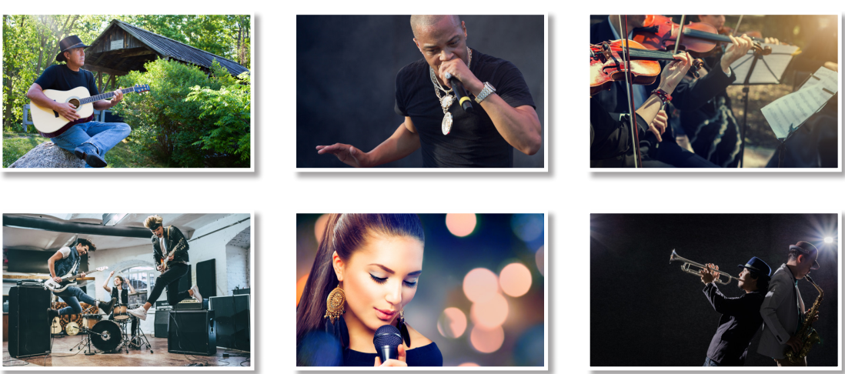
Work in pairs.
What can you see in each picture?

Slide 8



Slide 9
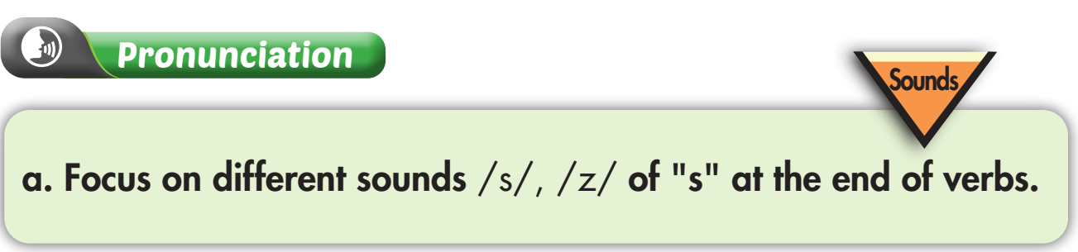
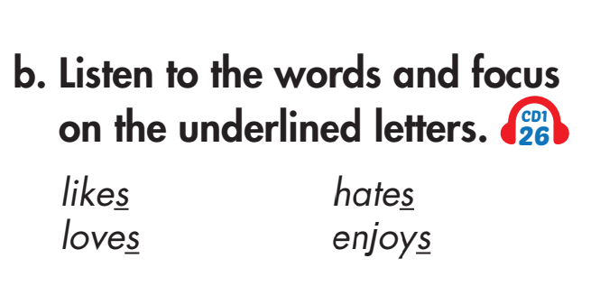


Slide 10
c. Cách phát âm “-s/es” cuối động từ ngôi thứ 3 số ít hoặc danh từ số nhiều
Đọc là /ɪz/ | khi âm cuối của từ gốc là các phụ âm /s/, /ʃ/, /z/, /dʒ/, /ʒ/, /tʃ/
Đọc là /s/ | khi âm cuối của từ gốc là các phụ âm /t/, /p/, /k/, /f/, /θ/
Đọc là /z/ | khi âm cuối của từ gốc là nguyên âm hoặc các phụ âm còn lại
Đọc là /ɪz/
bus → buses /ˈbʌsɪz/
watch → watches /ˈwɒtʃɪz/
box → boxes /ˈbɒksɪz/
garage → garages /ˈɡærɑːʒɪz/
judge → judges /ˈdʒʌdʒɪz/

Slide 11
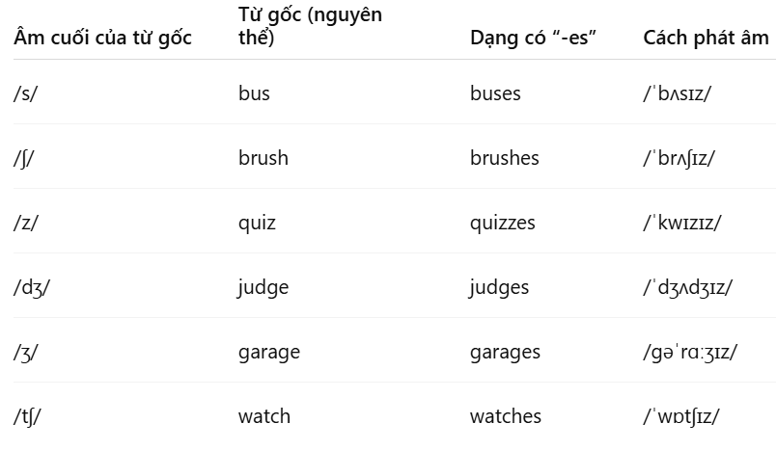
Đọc là /ɪz/ | khi âm cuối của từ gốc là các phụ âm /s/, /ʃ/, /z/, /dʒ/, /ʒ/, /tʃ/
Đọc là /s/ | khi âm cuối của từ gốc là các phụ âm /t/, /p/, /k/, /f/, /θ/
Đọc là /z/ | khi âm cuối của từ gốc là nguyên âm hoặc các phụ âm còn lại

Slide 12
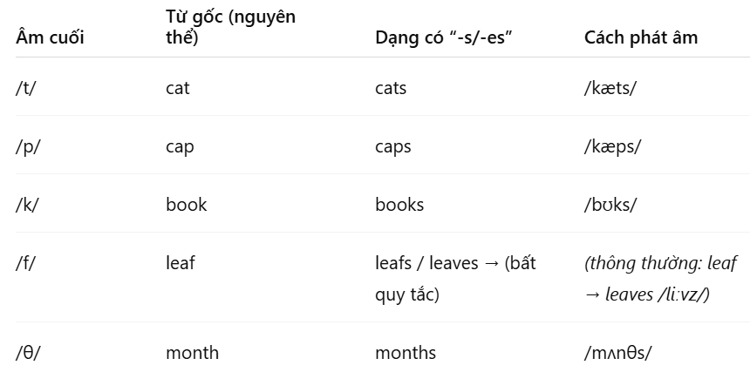
Đọc là /ɪz/ | khi âm cuối của từ gốc là các phụ âm /s/, /ʃ/, /z/, /dʒ/, /ʒ/, /tʃ/
Đọc là /s/ | khi âm cuối của từ gốc là các phụ âm /t/, /p/, /k/, /f/, /θ/
Đọc là /z/ | khi âm cuối của từ gốc là nguyên âm hoặc các phụ âm còn lại

Slide 13
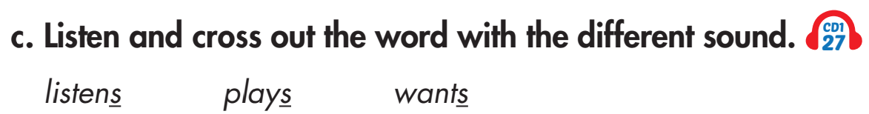

Slide 14
Extra Practice
Find 10 verbs related to the topic Music and Arts, add ‘s’ to each, then practice saying them with a partner.

Slide 15

Speaking

Slide 16

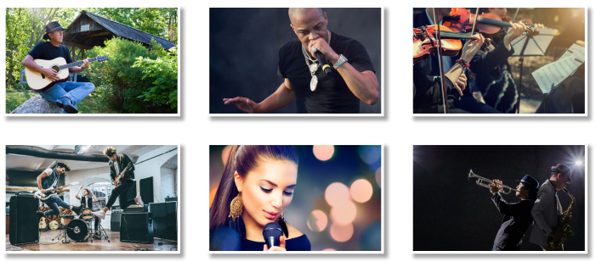
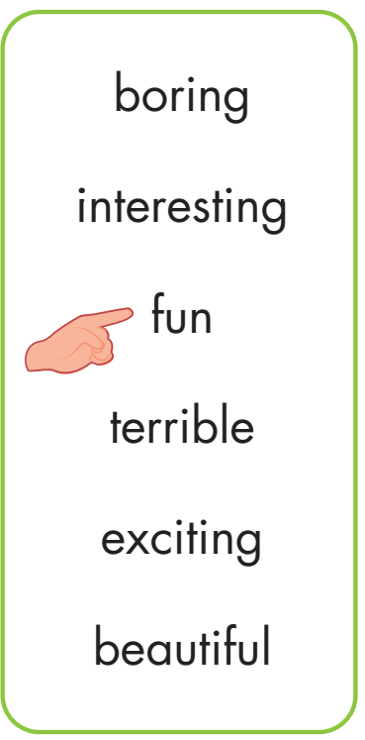
Point, ask, and answer. Then practice with your own idea.
Do you like country music?
Yes, I do. It's fun.

Slide 17
Extra Practice
Try to extend your answers.
Do you like country music?
Yes, I do. I listen to country music when I have free time, especially in the evening or when I’m sad. It's fun and I feel relaxed. What about you?

Slide 18
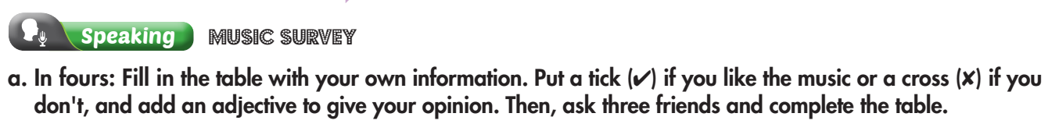

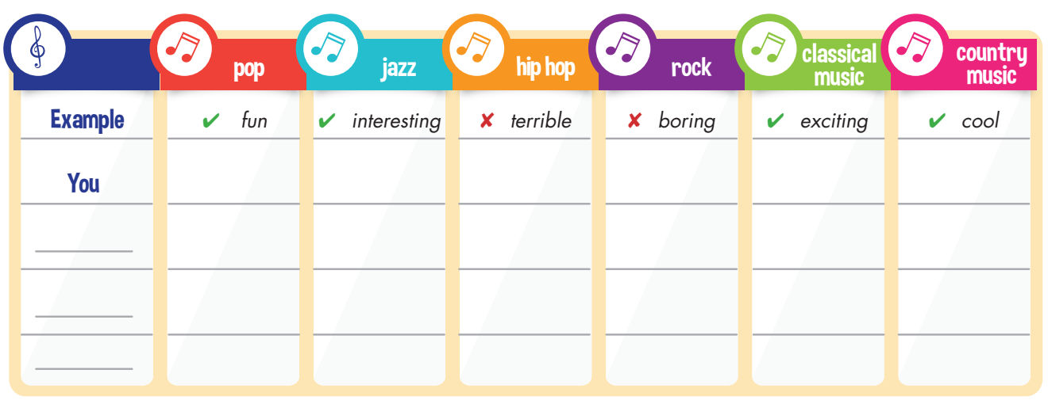
Work in groups

Slide 19
Teacher: What’s the most popular kind of music in your group?
Student: In our group, the most popular kind of music is pop.

Slide 20

CONSOLIDATION

Slide 21
Write a short paragraph about the kind of music you like and list the reason(s). Write about 50 words.

Slide 22

WRAP-UP

Slide 23
Today’s lesson
Talk about the music you like/ don’t like.
Practice pronouncing different sounds /s/, /z/ of "s" at the end of verbs.

Slide 24
Homework
Practice pronouncing sounds /s/, /z/ of "s" at the end of the verbs.
Do the writing exercise on page 57 WB.
Review the vocabulary and grammar notes in Tiếng Anh 7 i-Learn Smart World Notebook (pages 14 & 15).
Play the consolidation games in Tiếng Anh 7 i-Learn Smart World DHA App on www.eduhome.com.vn.
Prepare the next lesson (page 23 SB).

Slide 25

Lesson 3
Stay positive and have a nice day!

